Slide 1
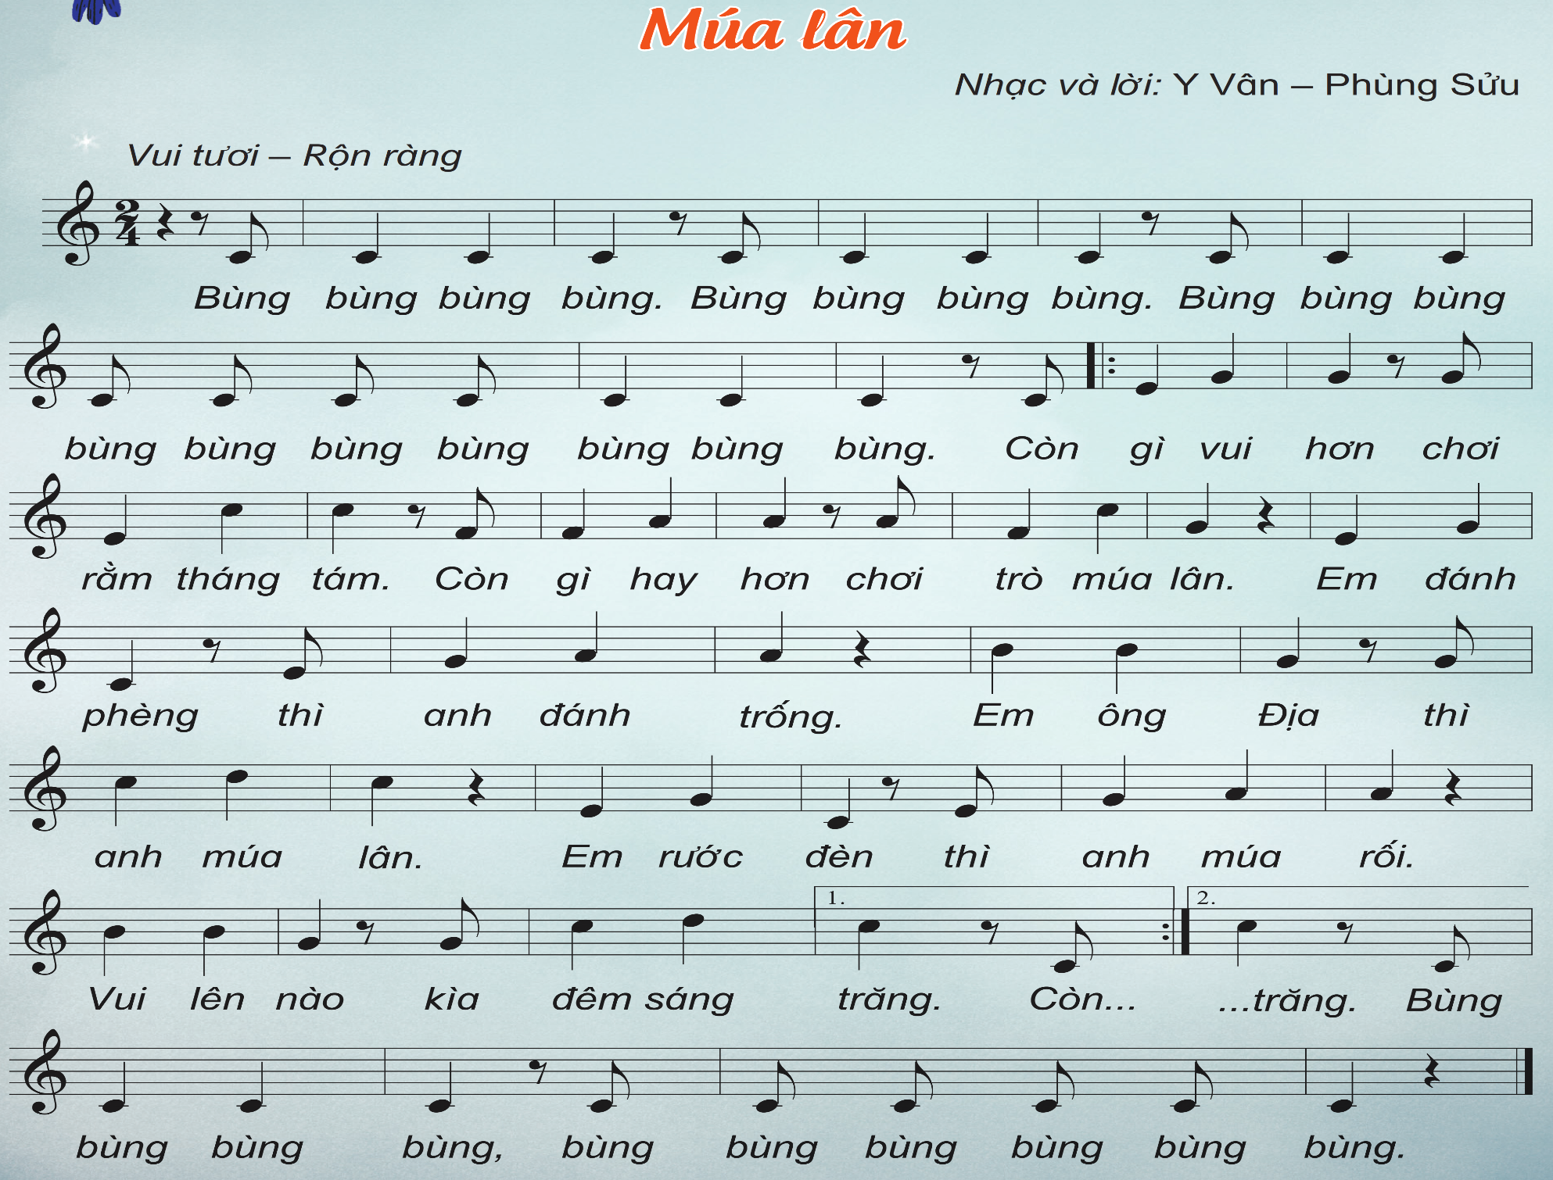

Slide 2
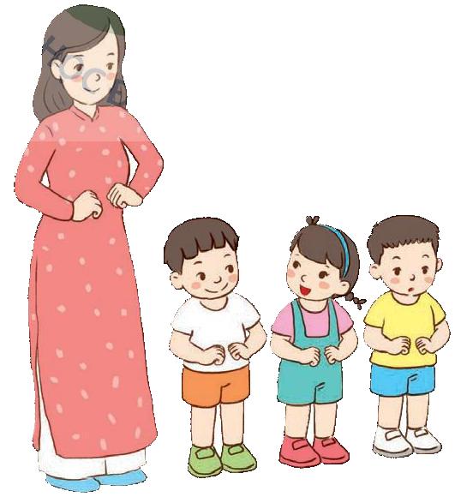
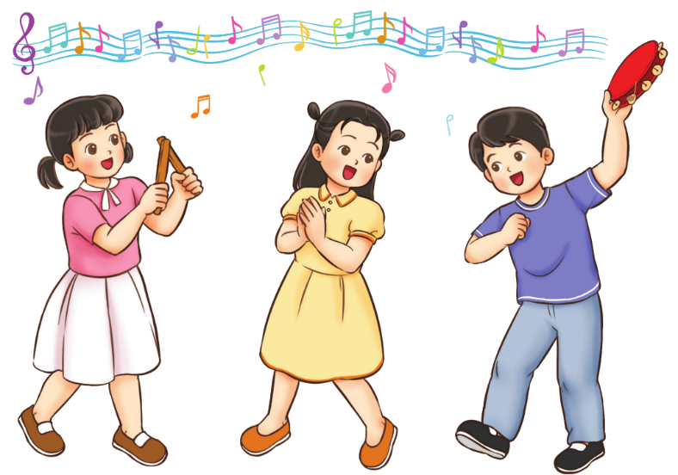
Luyện cao độ và thế tay tay

Slide 3
Luyện tiết tấu

Slide 4
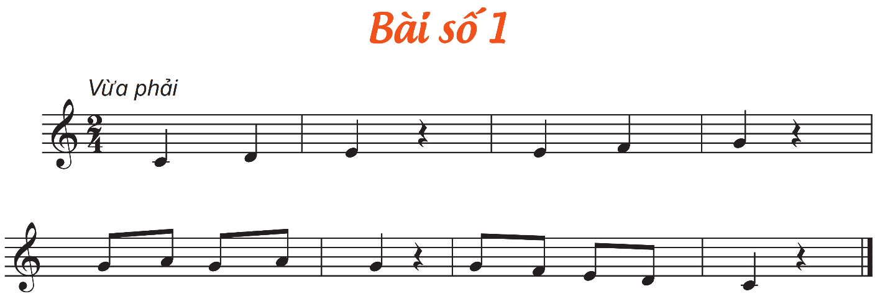
THỰC HÀNH LUYỆN TẬP
Đọc cả bài các hình thức: Lớp, cá nhân, tổ, nhóm

Slide 5
Đọc nhạc ký hiệu bàn tay

Slide 6
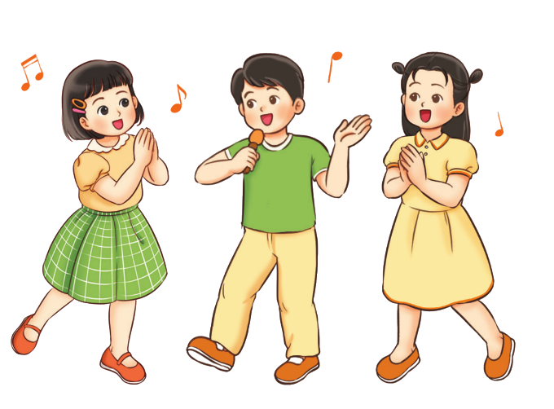
Đọc nhạc gõ đêm theo phách

Slide 7
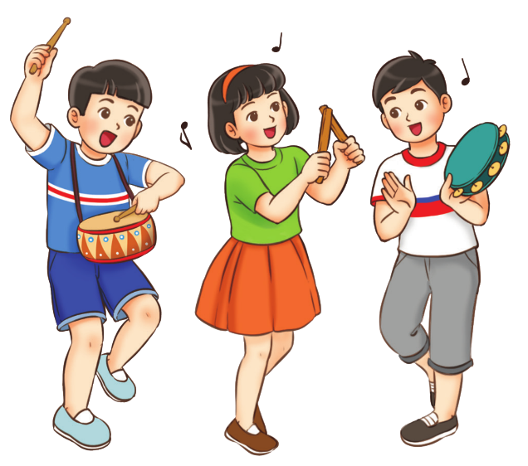
Đọc nhạc vận động theo nhịp

Slide 9
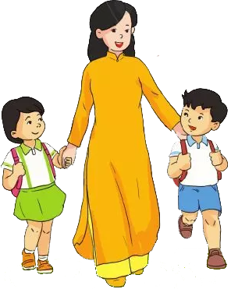
Chúa quý thầy cô mạnh khỏe
Các em học sinh chăm ngoan học giỏi

